Slide 1
News Recommendation Based on Text Similarity (SMEFIIT)
Dušan Zeleník
Michal Kompan
Sup. by Mária Bieliková
14.4.2010

Slide 2
TRecom
Vytvorenie stromovej štruktúry
reprezentuje podobnosti medzi článkami
zoskupuje podobné články
nízka zložitosť vkladania a hľadania

Slide 3
TRecom
Odporúčanie článkov
podobné (iba podľa podobnosti článkov)
zaujímavé (podobnosti, záujmov a času)

Slide 4
TRecom
Záujmy podľa logov a pozície v strome
100 posledných záznamov
najzaujímavejšie, najnovšie, neprečítané články
“Transponujem” maticu
vznikne mix podľa rôznych záujmov

Slide 5
Ekonóm
www 50
ekonomika 26
komentare 11
bratislava 7
natankuj 3
hokej 2
veda 2
sport 1
zvolen 1
pocitace 1
bystrica 1
prievidza 1
korzar 1
Odporucane clanky pouzivatelovi 12475494038518397
Športovisko na Budatínskej dokončia asi na etapy
Tadič: Srbsko nikdy neuzná nezávislosť Kosova
V Česku klesla nezamestnanosť na 9,7 percenta
Z emisií sa stratilo ďalších 24 miliónov korún
Fidesz rokoval s rakúskym vicekancelárom Pröllom
Česi vlani vypili menej piva
V Afrike je voľných ešte pol milióna vstupeniek
Transpetrol musí platiť. Česi uznali Ilčišina
Biodiverzitu druhov má zachrániť informačná kampaň
Mikolaj už podpísal zmluvu k zimnému štadiónu
vypocitane za 1.578125 sekund pre cookie 12475494038518397

Slide 6
Blogista
www 54
korzar 23
liptov 6
komentare 5
wiezik 2
topercer 2
pocitace 2
jakus 1
barlog 1
hajdusek 1
marekgajdos 1
jurajlukac 1
Odporucane clanky pouzivatelovi 12315003471257690
Neštátni vlastníci lesov nesúhlasia so zonáciou Tatier
Nová zonácia Tatier dáva hotelierom šestinu Manhattanu
Počet obetí zosuvov pôdy v Brazílii stúpol na 219
Posyp znepríjemňuje život Ťahanovčanom
Moja kríza má krízu
Ministerstvo predložilo návrh zonácie Tatranského národného parku
Slovensko zruší pobočku veľvyslanectva v Bonne
Platini a Blatter vyjadrili Poľsku sústrasť a podporu
Odzátkovánie a nalievanie vína.
Ako život plynie..
vypocitane za 2.9375 sekund pre cookie 12315003471257690

Slide 7
Čo príde...
www 67
korzar 5
hokej 5
nitra 4
prievidza 4
bratislava 4
kysuce 2
trnava 2
spw 1
cikovsky 1
orava 1
kultura 1
Odporucane clanky pouzivatelovi 12634684274107298
Slovenskí politici kondolujú Poľsku
ÚPN o Sidorovom antisemitizme pomlčal
Kaczyński - antikomunista, kritik Ruska a silnej únie. A konzervatívec
Minister obrany odvolal riaditeľa opravárenského podniku
Ak Chicago vypadne, Kopecký na MS príde
Biodiverzitu druhov má zachrániť informačná kampaň
Hudáček: Bol to veľmi lacný gól
Kto si Lucifer?
Poľsko prišlo o elitu. Čakajú ho smutné prezidentské voľby
Zmienka o okupácii stranám chýbala, prezidentovi a Smeru nie
vypocitane za 1.15625 sekund pre cookie 12634684274107298

Slide 8
Športovec
www 26
korzar 12
hokej 11
futbal 11
ekonomika 7
natankuj 5
kultura 4
cestovanie 3
pocitace 3
spw 2
komentare 2
zilina 2
veda 2
sport 2
Odporucane clanky pouzivatelovi 12582136171562522
Týždeň v kultúre
Zoltán Varga zomrel na trávniku počas zápasu veteránov
Hodina dvanásta ešte neodbila
Al-Kájda chystá útok počas futbalových majstrovstiev
V Ivangorode podpisujú petíciu za pripojenie mesta k Estónsku
V prvej nominácii Ruska už aj hráči z NHL
John Forsythe - tvár z Dallasu
Jeruzalem - mesto nevyslovených želaní
Messi vyniká i medzi najlepšími
Reprezentačnú pozvánku si nezaslúžim, vyhlásil Ronaldo
vypocitane za 1.984375 sekund pre cookie 12582136171562522

Slide 9
Shootista
Komentare 106
zena 1
Odporucane clanky pouzivatelovi 12698424764004961
Shooty
Shooty
Shooty
Shooty
Shooty
Shooty
Shooty
Shooty
Shooty
Shooty
vypocitane za 0.734375 sekund pre cookie 12698424764004961

Slide 10
TITLER

Slide 11
TITLER
Pridanie článku 1,8s (predspracovanie, kosínusová podobnosť)
Porovnanie s 10 000 poslednými článkami (spätný update)
Dopyt na podobné – 1x sql
Náhodné články

Slide 13
Experiment 1
Syntetický test
Časť histórie používateľa (až po NOW-x )
Generovanie odporúčania
Porovnanie odporúčaní a reality
(od NOW-x až po NOW) vs. Odporúčania
Hypotéza:
Odporúčania pokrývajú realitu

Slide 14
Experiment 1
Nevýhody
predikcia správania vs. záujem o články
veľa článkov, veľa možností
čitateľovi uniká to čo ho zaujíma
Výhody
Veľa testov
Bez potreby hodnotiaceho davu

Slide 15
Experiment 2
Spätná väzba používateľa
Integrácia na SME.SK (extension)
Zoznam odporúčaných článkov
Striedanie odporúčačov
Spätná väzba – logy, alebo zaujal/nezaujal
Hypotéza:
Väčšina odporučených článkov označená ako zaujímavé.

Slide 16
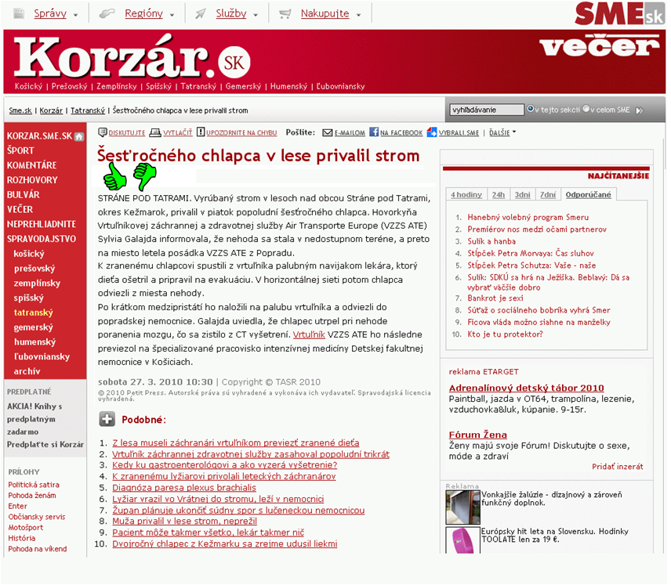

Slide 17
Experiment 2
Nevýhody
aktualizované každú 1 hod
ohodnocujú jednotlivci a nie dav (subjektívne)
dlhodobé
veľa testujúcich
Výhody
Prejaví sa skutoční subjektívny záujem o článok

Slide 18
Experiment 3
Spätná väzba hodnotiacej skupiny
Webové rozhranie pre hodnotenie odporúčania
Zoznam prečítaných článkov (kategória, perex)
Zoznam odporúčaných článkov (kategória, perex)
Spätná väzba – relevantné / nerelevantné
Hypotéza:
Väčšina hodnotiacich označí odporúčanie ako relevantné.

Slide 19
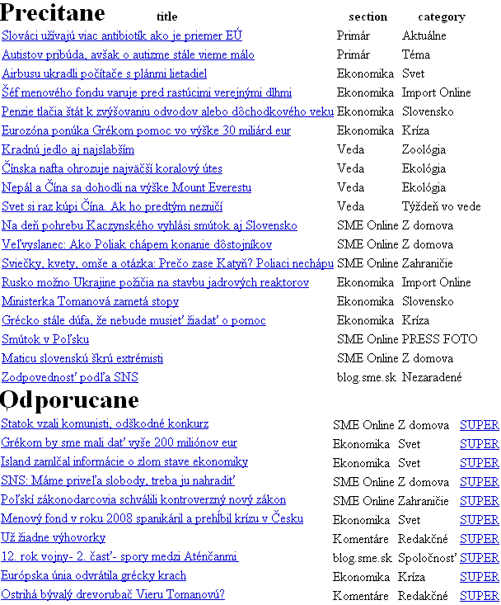

Slide 20
Experiment 3
Nevýhody
Hodnotí sa relevantnosť a nie subjektívny záujem
Pre potreby odovzdania spätnej väzby je nutné
Naučiť sa záujmom používateľa
Ohodnotiť čo najväčší počet článkov (celý set)
Výhody
Jedno odporúčanie hodnotí viac ľudí
Väčšia objektivita
Viac testov a rýchlo

Slide 21
Zhrnutie
3 odporúčače
3 možnosti experimentu
syntetický (predikcia/odporúčanie,bez ľudí, rýchlo)
čitateľia (dlhodobý, logy/ , reálny záujem)
skupina (náročný, rýchly, viacnásobný)

